Slide 1
Як організувати дистанційний урок
Кучер Н.Г., заступник начальника ліцею з навчальної роботи

Slide 2
Функціонування закладів освіти в умовах воєнного стану
Очне (офлайн) навчання
Дистанційне (онлайн) навчання
Змішана форма (очна + дистанційна)

Slide 3
Дистанційна форма навчання у воєнний час –
найбільш оптимальна і безпечна форма організації освітнього процесу
Мета дистанційного навчання – надання освітніх послуг шляхом застосування сучасних інформаційно-комунікаційних технологій.
Завдання дистанційного навчання забезпечення можливості реалізації конституційного права на здобуття освіти.

Slide 4
ФОРМИ ВЗАЄМОДІЇ З УЧНЯМИ ПРИ ДИСТАНЦІЙНОМУ НАВЧАННІ
СИНХРОННА
АСИНХРОННА

Slide 5
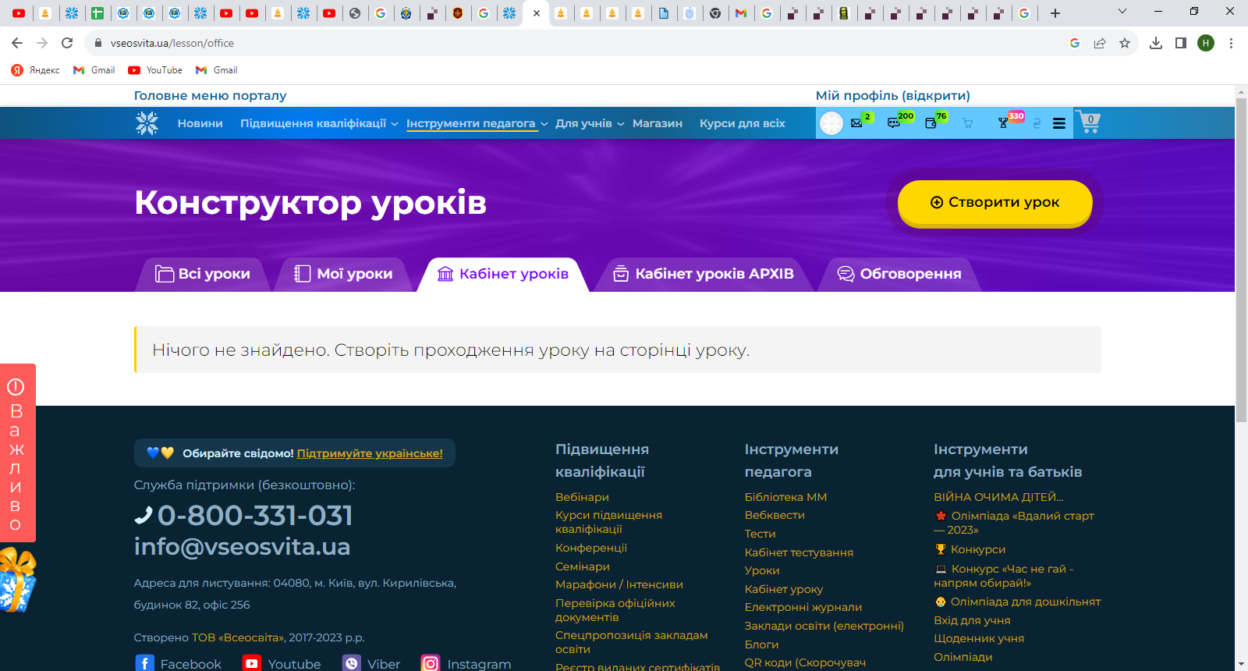

Slide 6
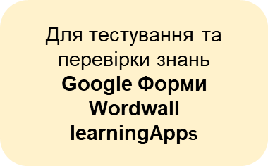
НАЙПОПУЛЯРНІШІ ПЛАТФОРМИ ДЛЯ ОНЛАЙН ВЗАЄМОДІЇ
Для проведення онлайн-уроку: Google Meet Інтерактивні дошки
Для листування з учнями та батьками: Viber Telegram
Для поширення домашнього завдання та взаємодії з дітьми і батьками: Google Classroom Власний сайт/блог

Slide 7
Інтерактивні дошки
Зазвичай інтерактивні дошки застосовують для:
організації групової або проектної роботи
проведення «мозкового штурму»
узагальнення та систематизації знань
демонстрації розв’язання задач та вправ
Jamboard

Slide 8
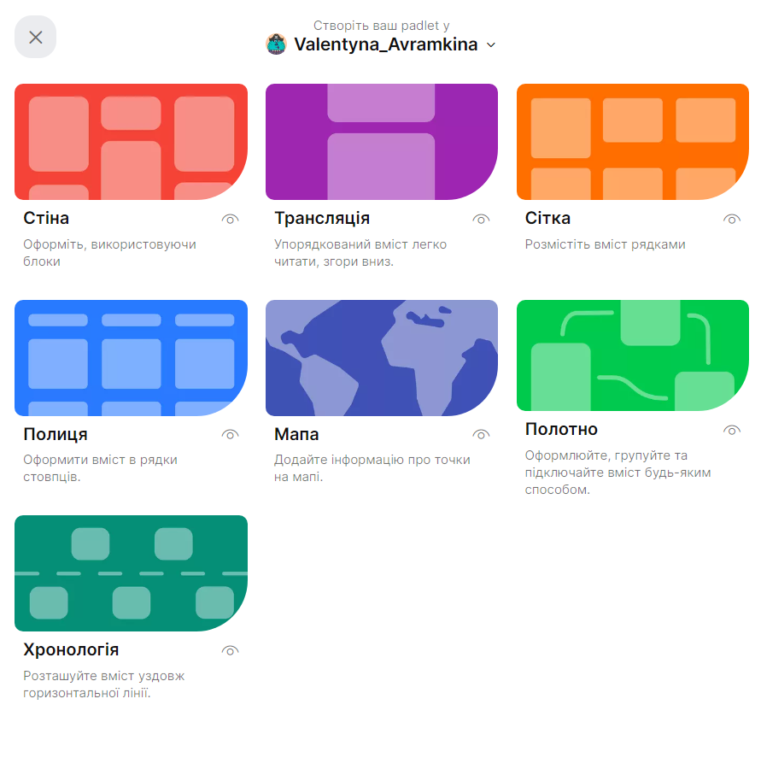
Padlet
https://uk.padlet.com/dashboard
Для створення віртуальної дошки потрібно зареєструватись за посиланням https://padlet.com/ або увійти за допомогою існуючого акаунту в Google.
Тепер натискаємо кнопку «Створити Padlet» і обираємо тип дошки: стіна, сітка, трансляція або інше.
Далі даємо назву своїй інтерактивній дошці і вибираємо фон.
Залишилося тільки наповнити даними вашу дошку.
Щоб додати повідомлення або завантажити мультимедіа, достатньо на віртуальній стіні двічі клацнути мишею.
Дошкою можна поділитися за допомогою посилання, відправити поштою, зберегти як зображення чи PDF-файл.

Slide 9
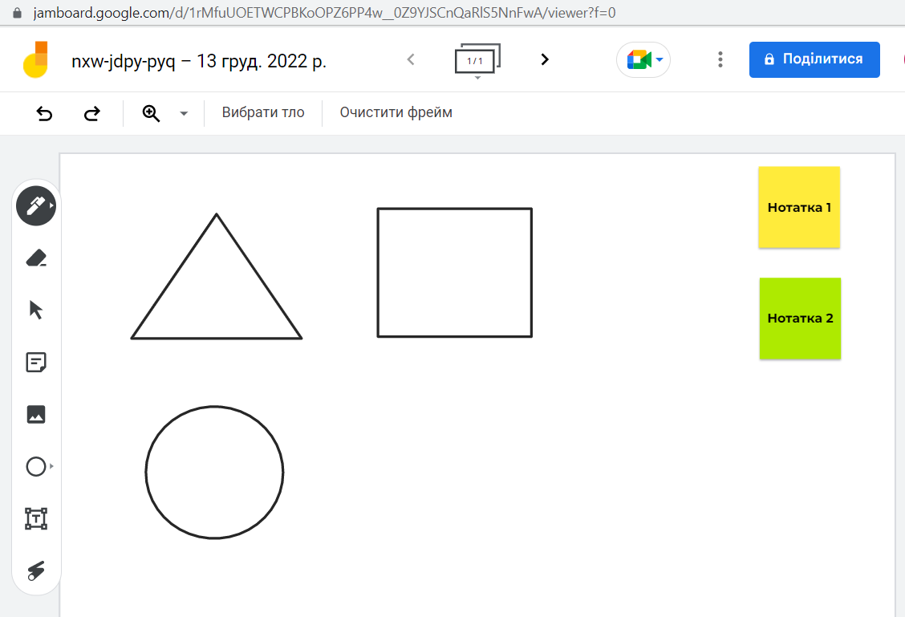
Jamboard
Інструменти дошки:
пензлик
гумка
курсор
стікери
вставка зображень
форми
введення тексту
лазерна вказівка

Slide 10
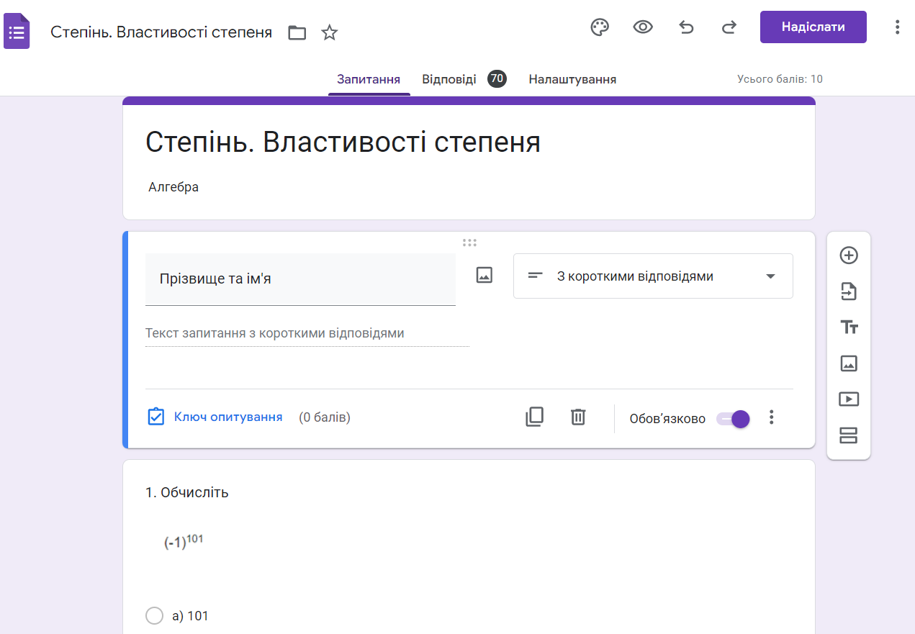
Google Форми
Google Форми – це зручний інструмент, за допомогою якого можна легко і швидко складати тести та опитування.
Форму можна підключити до електронної таблиці Google, і тоді відповіді респондентів будуть автоматично зберігатися в ній.

Slide 11
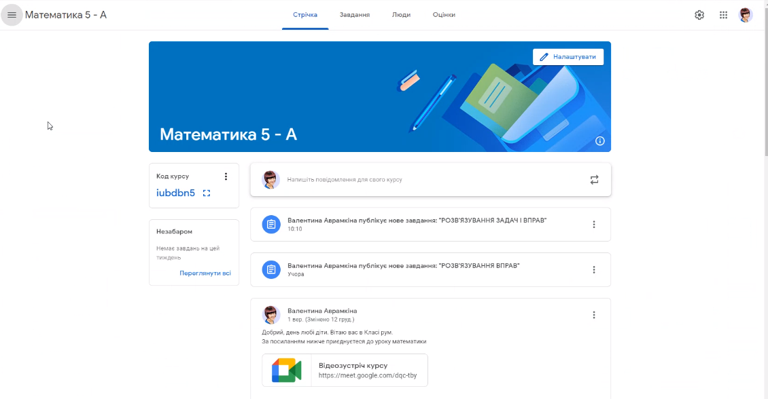
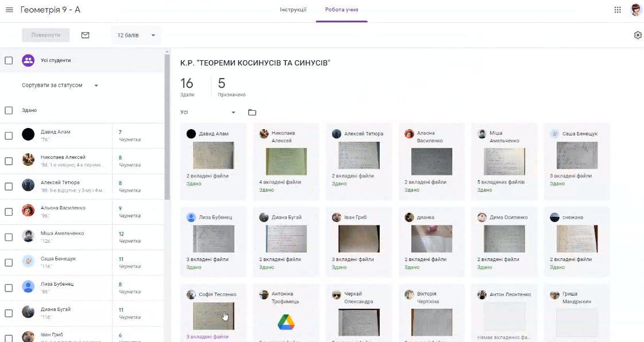
Google Classroom
Google Classroom об’єднує в собі:
Google Drive для створення і обміну завданнями
Google Docs, Sheets and Slides для написання
Gmail для спілкування
Google Calendar для розкладу
Кожен клас створює окрему папку на Google диску відповідного користувача Google Drive, куди може подати роботу, яку оцінює вчитель

Slide 12
Відео-уроки на YouTube
Всеукраїнська школа онлайн
MON UKRAINE
EdEra

